Slide 1
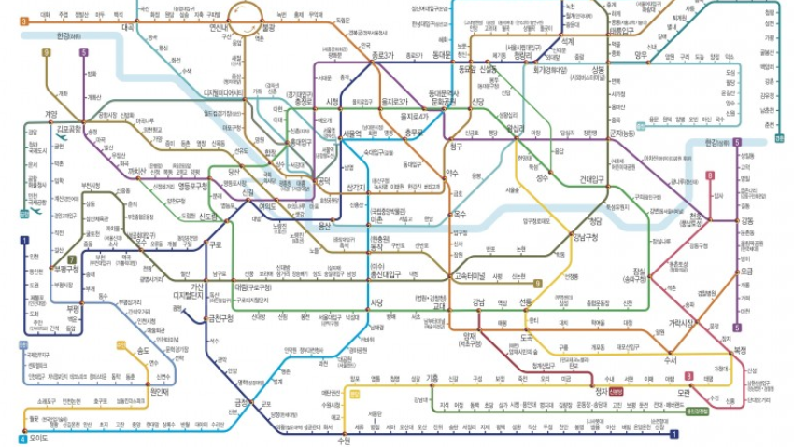
Open API를 활용한 ‘노선 별 지하철역 암기 게임’
3차 개발 결과 보고서
정수경(2017156037)
소프트웨어공학전공
작성일: 2020.06.15

Slide 2
목차
1. 설계 목표…………………...................................................................p3
2. 설계 환경……………..…………..........................................................p4
3. 설계 내용 및 결과
3.1. 요구사항…………………………………………………………….......p5
3.2. 코드 설명………………………………………………………………..p6
3.3. 실행 결과………………………………………………………………..p8
4. 변동 사항………………………………………………………………………p11
5. 교훈………………………………………………………………..................p14

Slide 3
1. 설계 목표
멀티 쓰레드 기반의 다중 접속 서버
다수의 클라이언트가 동시에 접속하여 채팅 할 수 있는 프로그램을 멀티 쓰레드를 통하여 구현한다.
실시간으로 채팅을 하면서 노선 별 역 이름 입력하기 게임을 진행한다.
쓰레드 동기화
서버 단 코드에서 임계 영역을 접근하는 쓰레드들의 순서를 정해주도록 한다.
Mutex를 통해 쓰레드 동기화를 구현한다.
공공데이터와 Open API 활용
공공데이터와 Open API를 활용하여 프로그램을 짜본다.
서버단에서 ‘서울 특별시 노선 별 지하철역 정보’를 API로 받아와서 클라이언트가 적은 지하철역 이름의 정답 여부를 판별한다.

Slide 4
2. 설계 환경
 | 설명
사용 툴 | Visual Studio, Putty, VMware
사용 API | → ‘서울 열린 데이터 광장’ 사이트에서 제공하는 서울특별시 노선 별 지하철역 정보 → http://data.seoul.go.kr/dataList/OA15442/S/1/datasetView.do
개발 언어 | C 언어
운영체제 | Linux, Ubuntu → VMware에 설치한 Ubuntu 운영체제 2개 (변동사항)
테스트 환경 | 클라이언트는 Ubuntu 가상 환경내에서 127.0.0.1 ip 주소로 서버에 접속
데모 환경 | → 서버 : 윈도우 pc에서 원격 접속한 학교 Linux 서버, 윈도우 pc 내 구축된 Ubuntu 가상 환경 (변동사항) → 클라이언트 : 윈도우 pc 내 구축된 Ubuntu 가상 환경 ※ 서버와 클라이언트가 동작하는 운영체제는 서로 다른 운영체제이며 서로 다른 IP 주소를 가짐

Slide 5
3.1. 설계 내용 및 결과 – 요구 사항
1. 3명의 사용자가 자신의 ID를 입력하고 게임에 참가한다.
2. 서버에서는 2호선 → 1호선 → 4호선 → 2호선 → 1호선 → 4호선 순서로 문제를 낸다.
3. 서버는 지하철 노선 별 역 정보를 담은 API를 통해 클라이언트의 정답이 맞는지 판별한다.
사용자가 입력한 역이 틀렸을 경우, “n호선에는 OO역이 존재하지 않습니다.” 메시지를 보낸다. 게임 순서는 그 다음 클라이언트 차례가 된다.
사용자가 입력한 역이 이미 다른 사용자가 입력한 역이름일 경우, “OO역은 이미 다른 사용자가 입력한 역입니다.” 메시지를 보낸다.
사용자들이 총 10개의 답을 맞출 경우, 서버는 다른 노선 문제를 낸다.
서버는 사용자의 참여 순서를 정해준다.

Slide 6
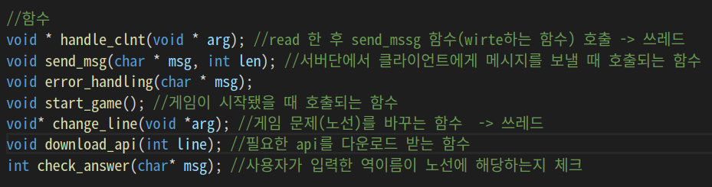
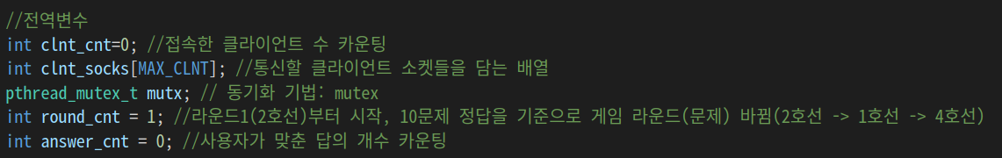
3.2. 설계 내용 및 결과 – 코드 설명
(1) 함수
(2) 변수

Slide 7
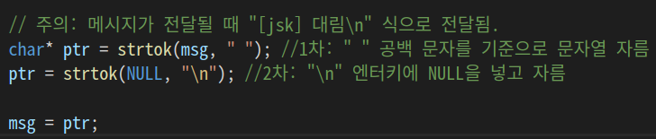
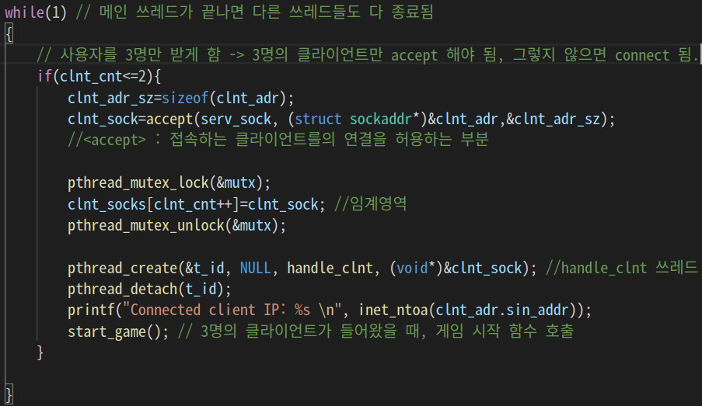
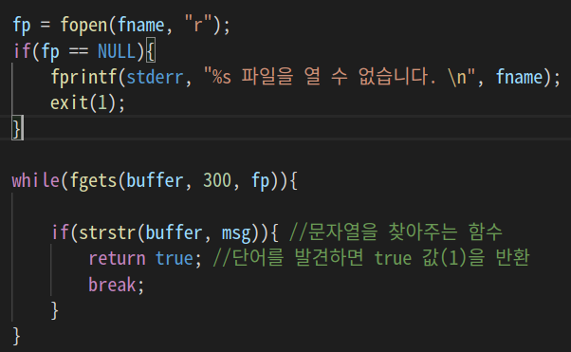
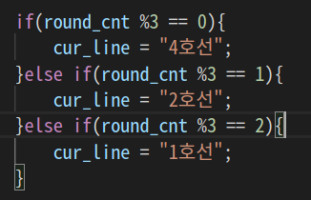
3.2. 설계 내용 및 결과 – 코드 설명
(1) check_answer 함수 일부 ↓
(2) main 함수 일부 ↓
(3) change_line 함수 일부 →

Slide 8
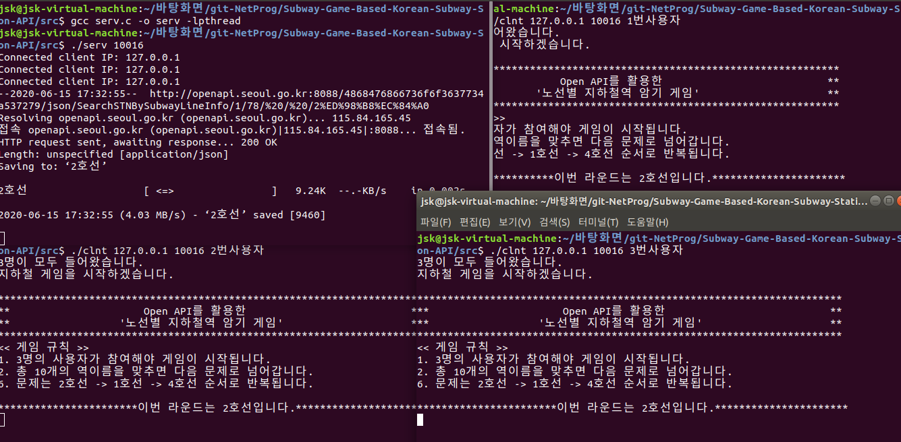
3.3. 설계 내용 및 결과 – 실행 결과
※테스트 환경: 127.0.0.1 한 컴퓨터로 테스트
API 접속 후 다운로드
3명 접속시 게임 시작

Slide 9
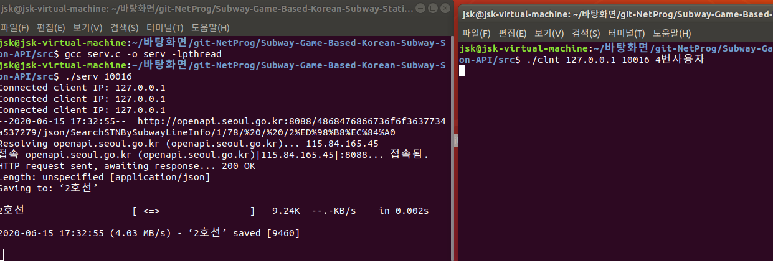
3.3. 설계 내용 및 결과 – 실행 결과
4번째 클라이언트부터 accept 중지

Slide 10
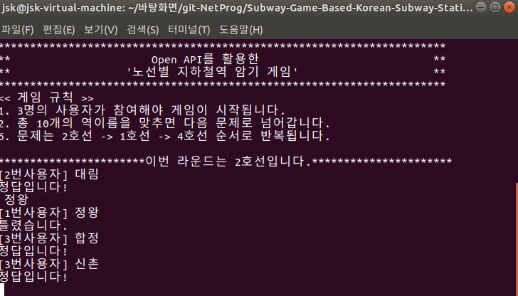
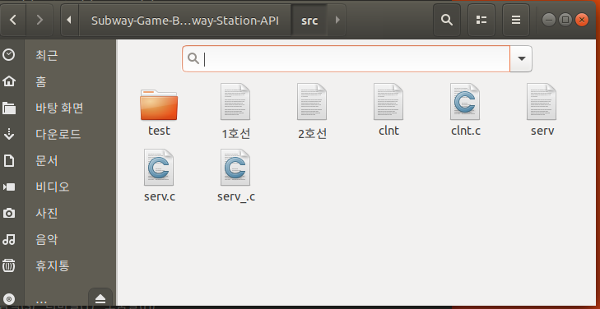
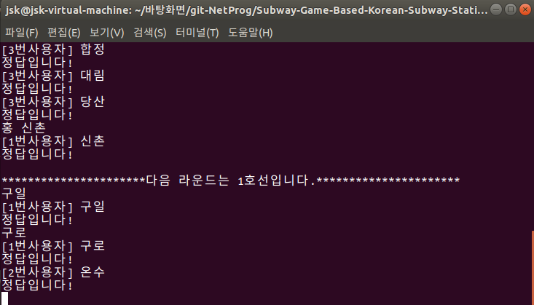
3.3. 설계 내용 및 결과 – 실행 결과
정답과 오답 판별
download_api 함수 호출을 통해
API에 접속하여 다운받은 json 파일 형태의 노선 정보

Slide 11
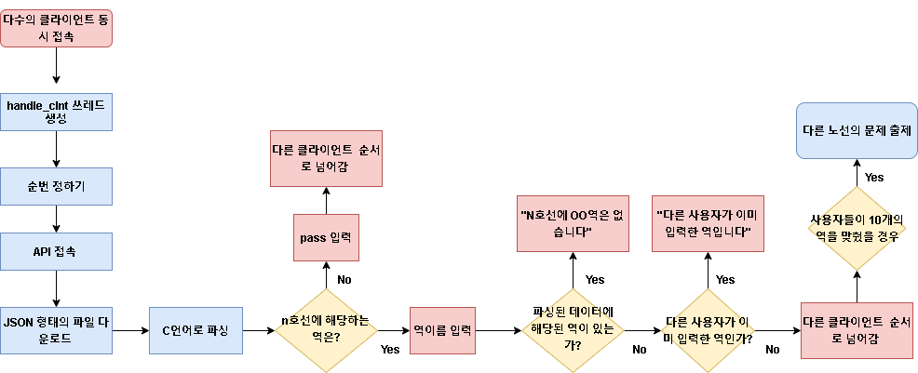
4. 변동 사항 – Flow Chart (전)

Slide 12
4. 변동 사항 – Flow Chart (후)
다운로드
여부
클라이언트
접속
라운드에 해당하는 노선 다운로드
NO
다운로드 X
YES
사용자 답 입력
download_api 함수 호출
노선 다운로드
handle_clnt
쓰레드생성
check_answer 함수 호출
답인 경우
NO
“틀렸습니다.”
클라이언트
3명 접속
라운드와 정답 개수 카운팅
YES
NO
“정답입니다.”
YES
change_line
쓰레드에서
문제 바꿈
start_game
함수 호출
change_line 쓰레드 생성
사용자 3명이
10개의 정답을
맞춘 경우
YES

Slide 13

4. 변동사항 – 쓰레드 설계
※ 클라이언트 3명이 접속, socket 활용
[ 클라이언트 A ]
[ 클라이언트 B ]
프로세스
프로세스
메인 쓰레드
메인 쓰레드
[ 서버 ]
send 쓰레드
send 쓰레드
메인 쓰레드
recv 쓰레드
recv 쓰레드
change_line 쓰레드
추가사항
handle_clnt 쓰레드1
[ 클라이언트 C ]
handle_clnt 쓰레드2
프로세스
메인 쓰레드
handle_clnt 쓰레드3
send 쓰레드
recv 쓰레드

Slide 14
5. 교훈
소켓 함수의 호출 순서 및 동작 과정에 대해서 확실하게 이해할 수 있었음.
API를 사용하는 것은 생각보다 어렵지 않고 쉽게 이용 가능.
리눅스 환경에서 구현 도중 ‘세그멘테이션 오류(core dumped)’ 빈번히 발생.
→ How? 포인터나 배열 사용시 빈번하게 발생했음.
코드의 버전관리 할 때 GitHub가 유용
프로젝트 설계 시 주어진 기간 내에 적절한 크기의 프로젝트를 설계하는 것이 중요
-14-

Slide 15

Q & A
-15-

